Slide 1

UBND QUẬN LONG BIÊN
TRƯỜNG MẦM NON HOA MỘC LAN
LĨNH VỰC PHÁT TRIỂN NGÔN NGỮ
HOẠT ĐỘNG LÀM QUEN VĂN HỌC
Đề tài: Truyện Sự tích ngày và đêm
Lứa tuổi: Mẫu giáo nhỡ 4-5 tuổi

Slide 2
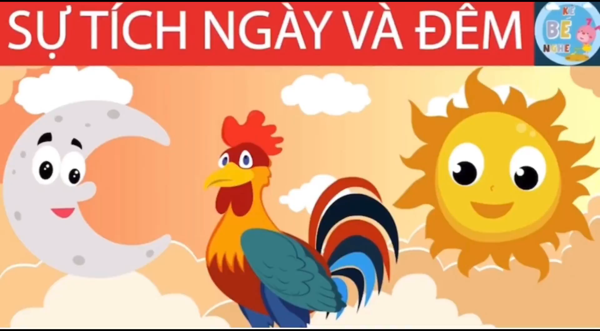

Slide 3


Câu hỏi 1 : Cô vừa kể câu truyện gì ?
1. Chiếc áo trắng
2. Chiếc mũ đỏ
3. Sự tích ngày và đêm

Slide 4
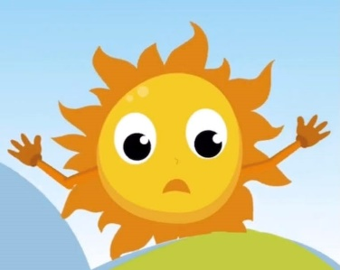
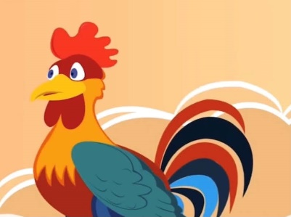


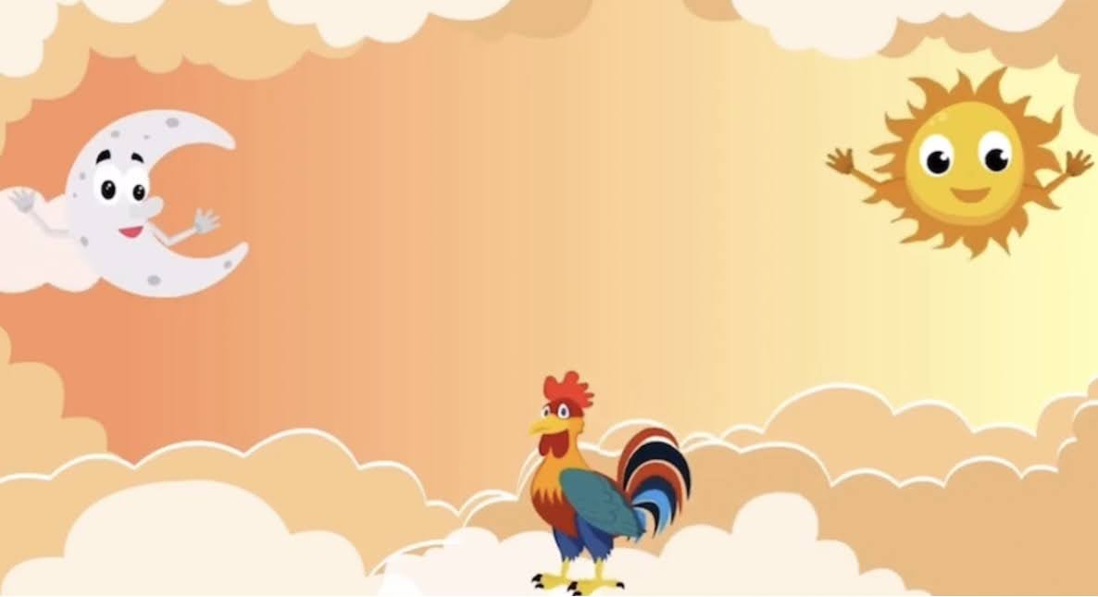
Câu hỏi 2
Trong truyện có những nhân vật nào?
1
2
3
4

Slide 5
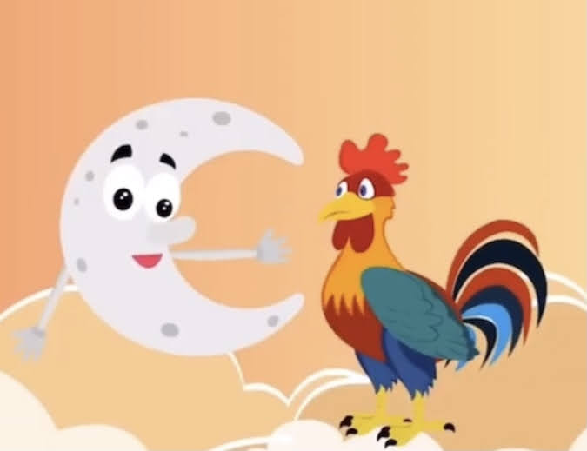

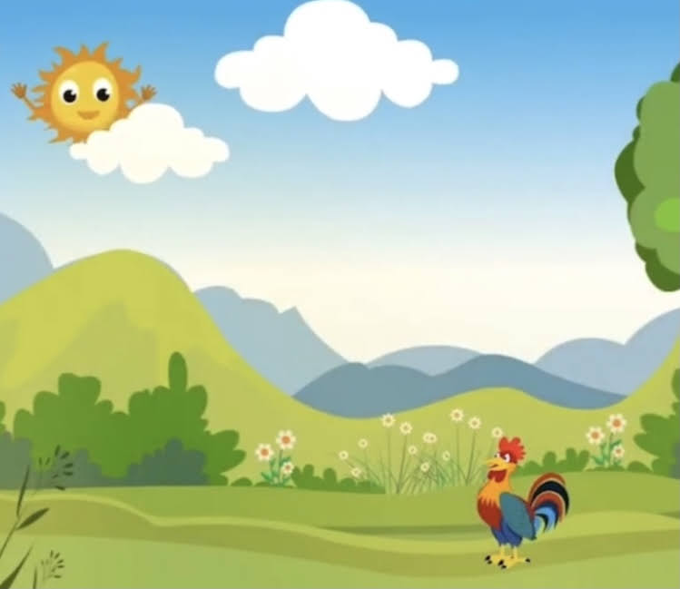

Câu hỏi 3
Nhân vật nào xuất hiện thì các con biết đó là ban ngày ?
A
B
C

Slide 6


Câu hỏi 4
Nhân vật nào xuất hiện thì các con biết đó là ban đêm ?
A
B
C

Slide 7



XIN CHÀO
VÀ HẸN GẶP LẠI CÁC CON!

